Slide 1
Komplexe

Slide 2
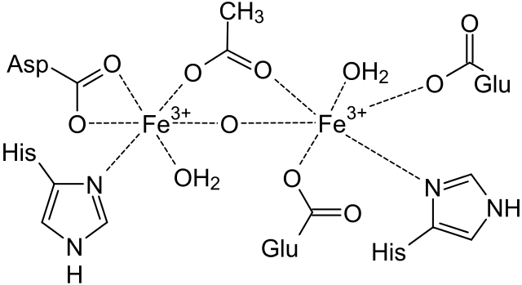
Ausschnitt der Ribonukleotidreduktase zur Herstellung von Desoxynukleotiden

Slide 3
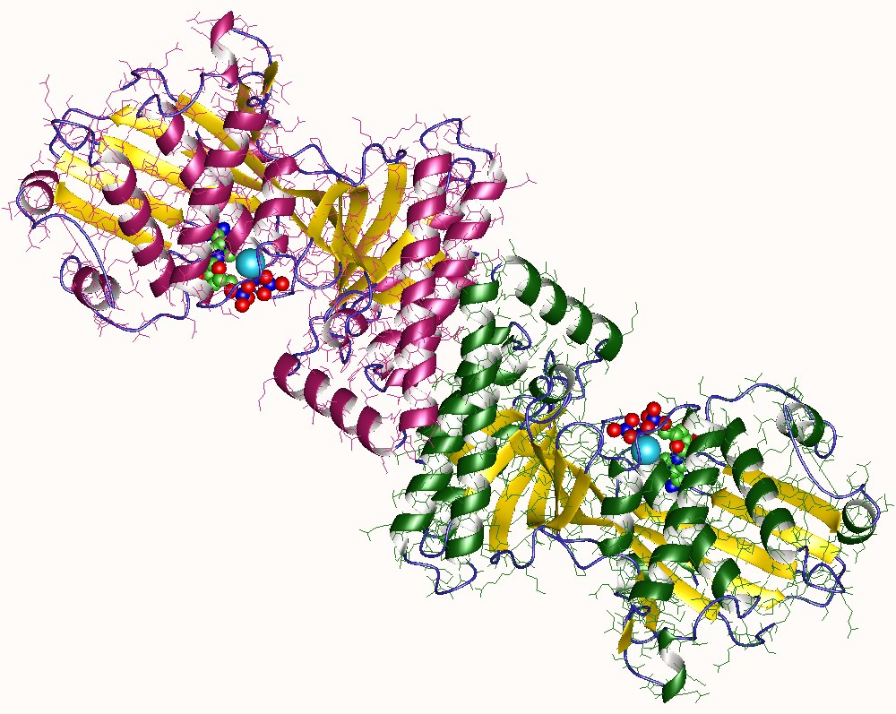
Mevalonatkinase zur Herstellung von Hormonen. Komplex mit Mangan

Slide 4
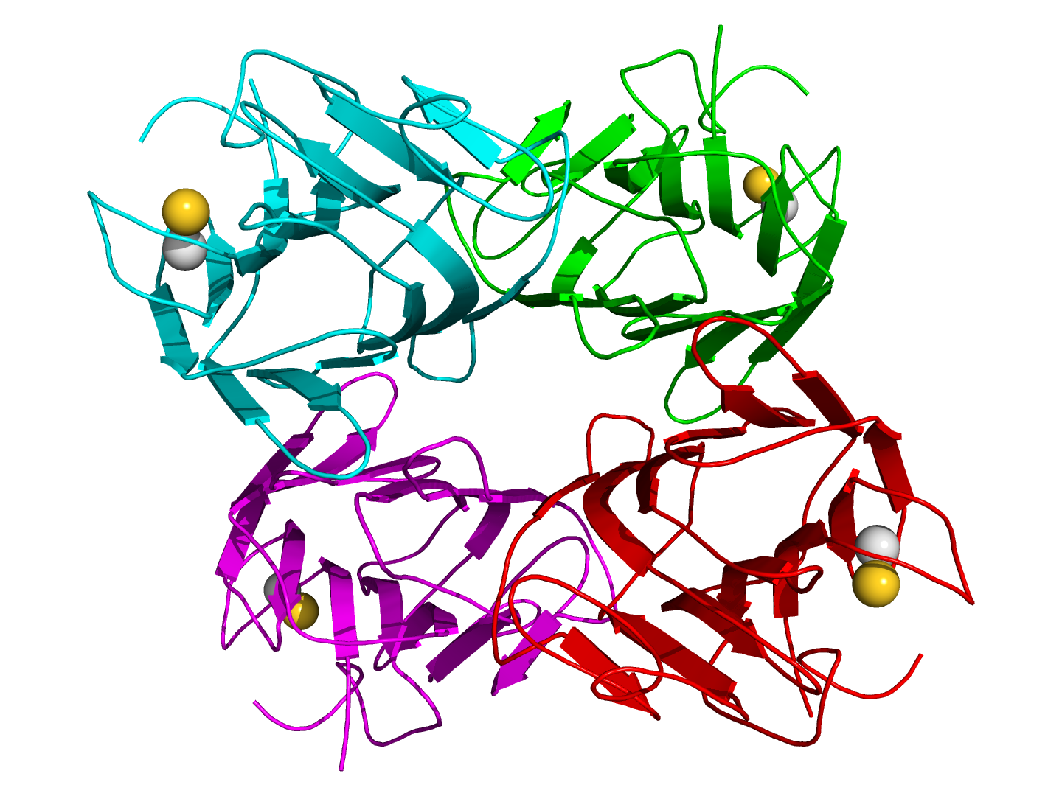
Concanavalin A kann aus Glucose Stärke aufbauen.
Komplex mit Mangan und Calcium

Slide 5
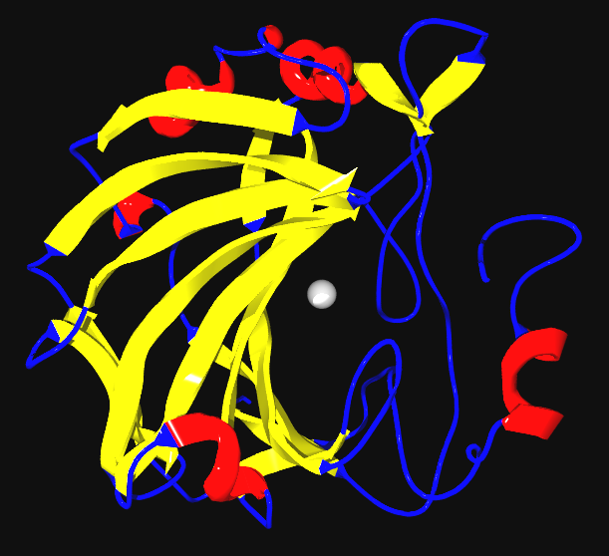
Carboanhyrase bildet aus Kohlendioxid und Wasser Kohlensäure.
Komplex mit Zink

Slide 6
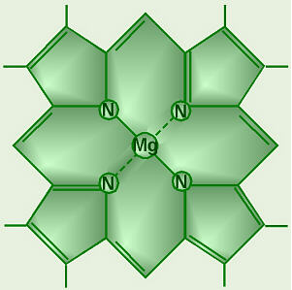
Chlorophyll
Komplex mit Magnesium
Ermöglicht allen Pflanzen und Tiere das Leben

Slide 7
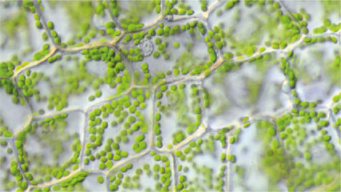

Slide 8
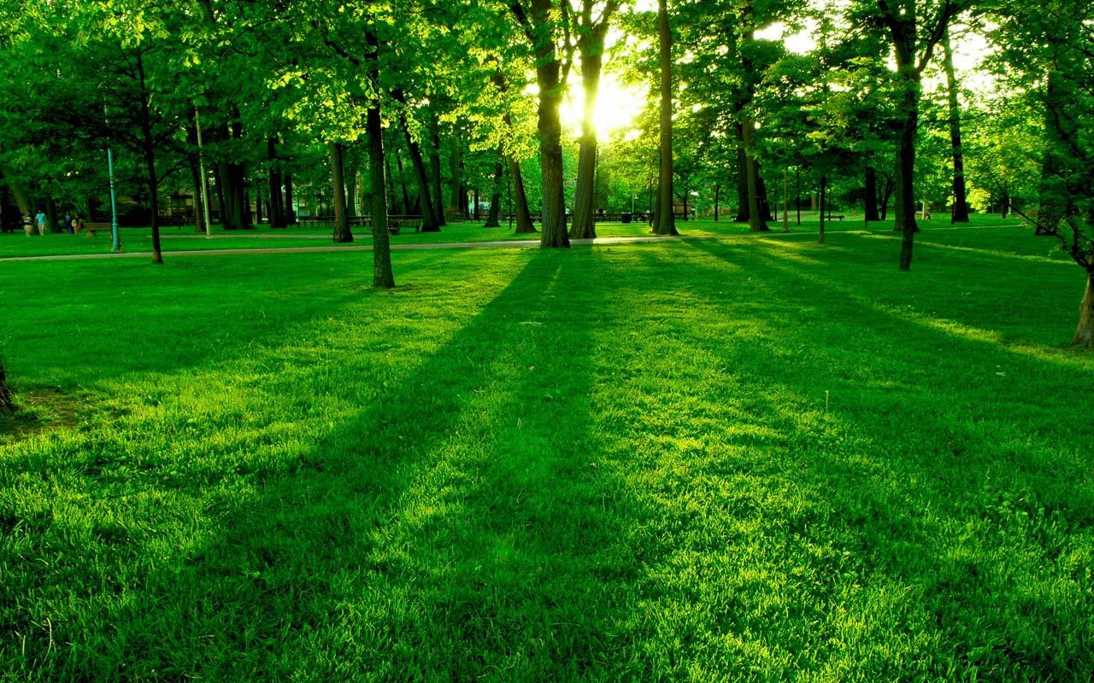

Slide 9
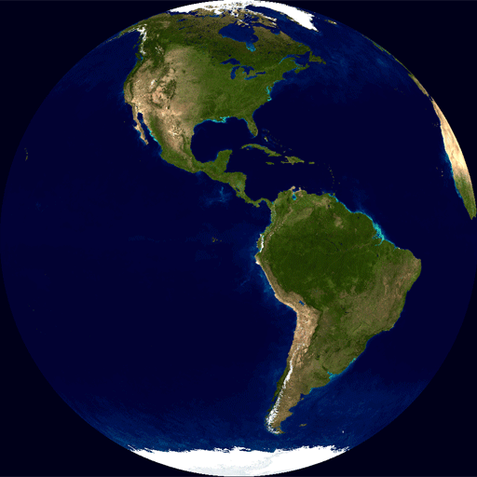
… und lässt einen Planeten grün werden.

